Slide 1
·
第四节
动态规划应用举例
离散型资源分配问题
背包问题
生产与存储问题
加工排序问题

Slide 2
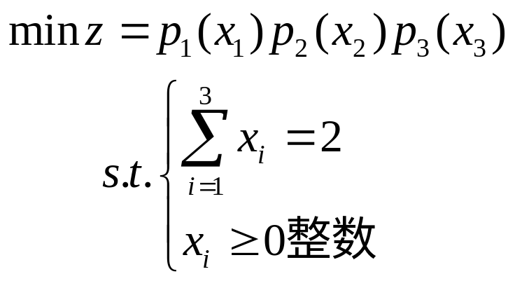
离散型资源分配问题
某科研项目有三个小组用不同的方法独立进行研究。他们失败的概率分别为0.40,0.60和0.80。为了减少三个小组都失败的可能性。现决定暂派两名科学家参加这一科研项目。把这两人分配到各组后，各小组失败的概率如下表，问应如何分派这两名科学家以使三个小组都失败的概率最小？
没有明显的函数表达式
设p_{i}(x_{i})表示分配给第i队x_{i}个科学家后失败的概率
科学家 | 小组
 | 1 | 2 | 3
0 | 0.40 | 0.60 | 0.80
1 | 0.20 | 0.40 | 0.50
2 | 0.15 | 0.20 | 0.30
P₁(x₁)
P₂(x₂)
P₃(x₃)

Slide 3
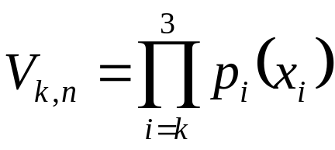
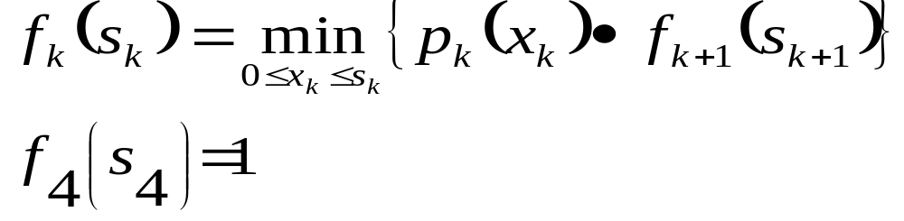
建模（逆序解法）
3个阶段（按小组）；
状态变量s_{k}：第k阶段初可用于分配的科学家数；
决策变量x_{k} ：第k阶段分配给第k个小组的科学家数；
状态转移方程 ：s_{k+1}=s_{k}-x_{k}
允许决策集合 D_{k}(s_{k})=｛x_{k}︳0≤x_{k}≤s_{k},x_{k}为整数｝
阶段指标函数 p_{k}(x_{k})
过程指标函数
基本方程

Slide 4
逆序求解
k＝3
s3 | f3(s3) | x*3
0 | 0.8 | 0
1 | 0.5 | 1
2 | 0.3 | 2
科学家 | 小组
 | 1 | 2 | 3
0 | 0.40 | 0.60 | 0.80
1 | 0.20 | 0.40 | 0.50
2 | 0.15 | 0.20 | 0.30
k=2
x2 s2 | p2(x2)f3(s2 -x2)
 | 0 | 1 | 2 | f2(s2) | x*2
0
1
2

Slide 5
逆序求解
k＝3
s3 | f3(s3) | x*3
0 | 0.8 | 0
1 | 0.5 | 1
2 | 0.3 | 2
科学家 | 小组
 | 1 | 2 | 3
0 | 0.40 | 0.60 | 0.80
1 | 0.20 | 0.40 | 0.50
2 | 0.15 | 0.20 | 0.30
k=2
x2 s2 | p2(x2)f3(s2 -x2)
 | 0 | 1 | 2 | f2(s2) | x*2
0 | 0.6*0.8 |  |  | 0.48 | 0
1
2

Slide 6
逆序求解
k＝3
s3 | f3(s3) | x*3
0 | 0.8 | 0
1 | 0.5 | 1
2 | 0.3 | 2
科学家 | 小组
 | 1 | 2 | 3
0 | 0.40 | 0.60 | 0.80
1 | 0.20 | 0.40 | 0.50
2 | 0.15 | 0.20 | 0.30
k=2
x2 s2 | p2(x2)f3(s2 -x2)
 | 0 | 1 | 2 | f2(s2) | x*2
0 | 0.6*0.8 |  |  | 0.48 | 0
1 | 0.6*0.5 | 0.4*0.8
2

Slide 7
逆序求解
k＝3
s3 | f3(s3) | x*3
0 | 0.8 | 0
1 | 0.5 | 1
2 | 0.3 | 2
科学家 | 小组
 | 1 | 2 | 3
0 | 0.40 | 0.60 | 0.80
1 | 0.20 | 0.40 | 0.50
2 | 0.15 | 0.20 | 0.30
k=2
x2 s2 | p2(x2)f3(s2 -x2)
 | 0 | 1 | 2 | f2(s2) | x*2
0 | 0.6*0.8 |  |  | 0.48 | 0
1 | 0.6*0.5 | 0.4*0.8 |  | 0.30 | 0
2

Slide 8
逆序求解
k＝3
s3 | f3(s3) | x*3
0 | 0.8 | 0
1 | 0.5 | 1
2 | 0.3 | 2
科学家 | 小组
 | 1 | 2 | 3
0 | 0.40 | 0.60 | 0.80
1 | 0.20 | 0.40 | 0.50
2 | 0.15 | 0.20 | 0.30
k=2
x2 s2 | p2(x2)f3(s2 -x2)
 | 0 | 1 | 2 | f2(s2) | x*2
0 | 0.6*0.8 |  |  | 0.48 | 0
1 | 0.6*0.5 | 0.4*0.8 |  | 0.30 | 0
2 | 0.6*0.3 | 0.4*0.5 | 0.2*0.8

Slide 9
逆序求解
k＝3
s3 | f3(s3) | x*3
0 | 0.8 | 0
1 | 0.5 | 1
2 | 0.3 | 2
科学家 | 小组
 | 1 | 2 | 3
0 | 0.40 | 0.60 | 0.80
1 | 0.20 | 0.40 | 0.50
2 | 0.15 | 0.20 | 0.30
k=2
x2 s2 | p2(x2)f3(s2 -x2)
 | 0 | 1 | 2 | f2(s2) | x*2
0 | 0.6*0.8 |  |  | 0.48 | 0
1 | 0.6*0.5 | 0.4*0.8 |  | 0.30 | 0
2 | 0.6*0.3 | 0.4*0.5 | 0.2*0.8 | 0.16 | 2

Slide 10
k=1
x1 s1 | p1(x1)f2(s1 –x1)
 | 0 | 1 | 2 | f1(s1) | x*1
2
x2 s2 | p2(x2)f3(s2 -x2)
 | 0 | 1 | 2 | f2(s2) | x*2
0 | 0.6*0.8 |  |  | 0.48 | 0
1 | 0.6*0.5 | 0.4*0.8 |  | 0.30 | 0
2 | 0.6*0.3 | 0.4*0.5 | 0.2*0.8 | 0.16 | 2
科学家 | 小组
 | 1 | 2 | 3
0 | 0.40 | 0.60 | 0.80
1 | 0.20 | 0.40 | 0.50
2 | 0.15 | 0.20 | 0.30

Slide 11
k=1
x1 s1 | p1(x1)f2(s1 –x1)
 | 0 | 1 | 2 | f1(s1) | x*1
2 | 0.4*0.16 | 0.2*0.3 | 0.15*0.48
x2 s2 | p2(x2)f3(s2 -x2)
 | 0 | 1 | 2 | f2(s2) | x*2
0 | 0.6*0.8 |  |  | 0.48 | 0
1 | 0.6*0.5 | 0.4*0.8 |  | 0.30 | 0
2 | 0.6*0.3 | 0.4*0.5 | 0.2*0.8 | 0.16 | 2
科学家 | 小组
 | 1 | 2 | 3
0 | 0.40 | 0.60 | 0.80
1 | 0.20 | 0.40 | 0.50
2 | 0.15 | 0.20 | 0.30

Slide 12
k=1
x1 s1 | p1(x1)f2(s1 –x1)
 | 0 | 1 | 2 | f1(s1) | x*1
2 | 0.4*0.16 | 0.2*0.3 | 0.15*0.48 | 0.06 | 1
由状态转移方程顺推最优决策：
x*₁＝1 => s₂=s₁- x*₁＝1
查k＝2表，得x*₂＝0 => s₃=s₂- x*₂＝1
查k＝3表，得x*₃＝1
所以最优分配方案（1，0，1），最优值0.06

Slide 13
x1 s1 | p1(x1)f2(s1 –x1)
 | 0 | 1 | 2 | f1(s1) | x*1
2 | 0.4*0.16 | 0.2*0.3 | 0.15*0.48 | 0.06 | 1
x2 s2 | p2(x2)f3(s2 -x2)
 | 0 | 1 | 2 | f2(s2) | x*2
0 | 0.6*0.8 |  |  | 0.48 | 0
1 | 0.6*0.5 | 0.4*0.8 |  | 0.30 | 0
2 | 0.6*0.3 | 0.4*0.5 | 0.2*0.8 | 0.16 | 2

Slide 14
s3 | f3(s3) | x*3
0 | 0.8 | 0
1 | 0.5 | 1
2 | 0.3 | 2
x*1＝1，x*2＝0 ，x*3＝1
所以最优分配方案（1，0，1），
最优值0.06

Slide 15
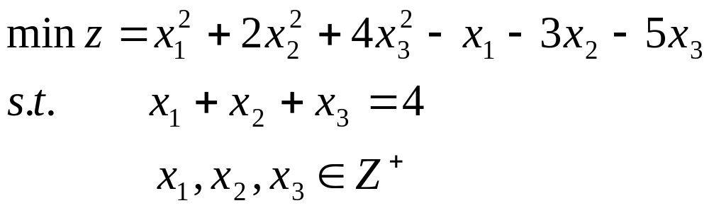



推广1： 二维（或多维）资源分配问题
推广2：非线性整数规划问题 ， 如：

Slide 16
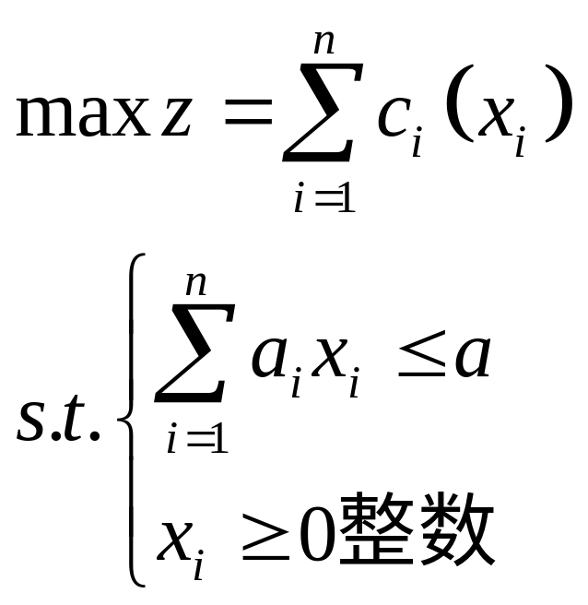
背包问题
一位旅行者携带背包去登山，背包重量限度为akg，现有n种物品可供他选择装入背包，第i种重量为a_{i}kg，其价值是携带数量x_{i}的函数c_{i}（x_{i}），问应如何选择携带各种物品的件数，使总价值最大？

Slide 17
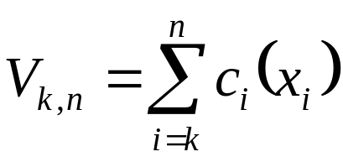
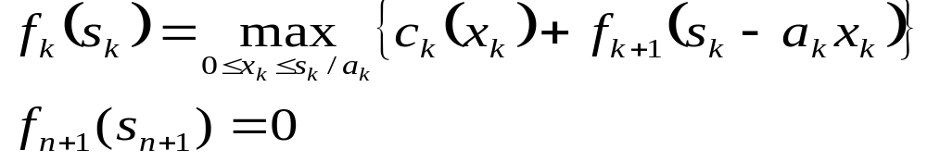
建模（逆序解法）
n个阶段（按物品种类，一个阶段装一种）；
状态变量s_{k}：第k阶段初允许装入的剩余物品总重量；
决策变量x_{k} ：装入的第k种物品件数 ；
状态转移方程 ：s_{k+1}=s_{k}-a_{k}x_{k}
允许决策集合 D_{k}(s_{k})=｛x_{k}︳0≤x_{k}≤s_{k} /a_{k},x_{k}为整数｝
过程指标函数
第k阶段初允许载重量为s_{k}，应如何装入第k－n种物品，使剩余物品总价值最大？
基本方程

Slide 18
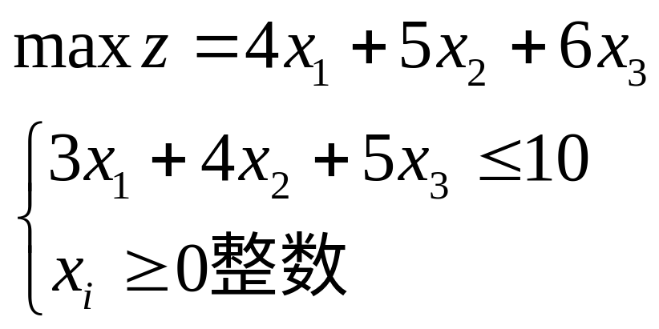
例7 有一辆最大货运量为10t的卡车，用以装载3种货物，每种货物的单位重量以及单位价值如下表，问应如何选择携带各种物品的件数，使总价值最大？
货物编号 | 1 | 2 | 3
单位重量t | 3 | 4 | 5
单位价值ci | 4 | 5 | 6

Slide 19
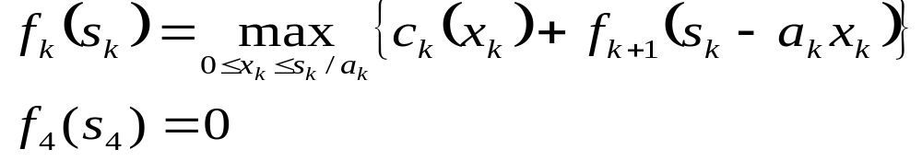
逆序求解 (初始条件已知s₁＝10)
s₁＝10
s₂＝s₁-3x₁
s₃＝s₂-4x₂
s₄ ＝s₃-5x₃
x₁
x₂
x₃
状态转移方程 ：s_{k+1}=s_{k}-a_{k}x_{k}
s₂=s₁-3x₁ 0≤x₁≤s₁ /3, x₁为整数
s₃=s₂-4x₂ 0≤x₂≤s₂ /4, x₂为整数
s₄=s₃-5x₃ 0≤x₃≤s₃ /5, x₃为整数
阶段指标函数 c₁(x₁)=4x₁, c₂(x₂)=5x₂, c₃(x₃)=6x₃,
基本方程

Slide 20
k＝3（装5t重的物品）
能装多少装多少
s3 | 0 | 1 | 2 | 3 | 4 | 5 | 6 | 7 | 8 | 9 | 10
f3(s3)
x*3 | 0 | 0 | 0 | 0 | 0 | 1 | 1 | 1 | 1 | 1 | 2

Slide 21
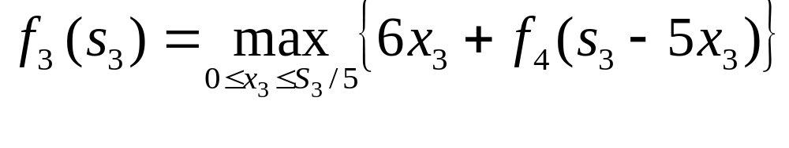
k＝3（装5t重的物品）
能装多少装多少
s3 | 0 | 1 | 2 | 3 | 4 | 5 | 6 | 7 | 8 | 9 | 10
f3(s3) | 0 | 0 | 0 | 0 | 0 | 6 | 6 | 6 | 6 | 6 | 12
x*3 | 0 | 0 | 0 | 0 | 0 | 1 | 1 | 1 | 1 | 1 | 2

Slide 22
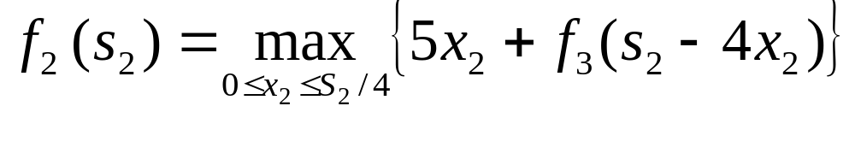
k＝2（装4t重的物品）
s2 | 0 | 1 | 2 | 3 | 4 | 5 | 6 | 7 | 8 | 9 | 10
x2
g2+f3
f2(s2)
x*2

Slide 23
k＝2（装4t重的物品）
s2 | 0 | 1 | 2 | 3 | 4 | 5 | 6 | 7 | 8 | 9 | 10
x2 | 0 | 0 | 0 | 0 | 0 1 | 0 1 | 0 1 | 0 1 | 0 1 2 | 0 1 2 | 0 1 2
g2+f3
f2(s2)
x*2

Slide 24
k＝2（装4t重的物品）
s2 | 0 | 1 | 2 | 3 | 4 | 5 | 6 | 7 | 8 | 9 | 10
x2 | 0 | 0 | 0 | 0 | 0 1 | 0 1 | 0 1 | 0 1 | 0 1 2 | 0 1 2 | 0 1 2
g2+f3 | 0 | 0 | 0 | 0
f2(s2) | 0 | 0 | 0 | 0
x*2 | 0 | 0 | 0 | 0

Slide 25
k＝2（装4t重的物品）
s2 | 0 | 1 | 2 | 3 | 4 | 5 | 6 | 7 | 8 | 9 | 10
x2 | 0 | 0 | 0 | 0 | 0 1 | 0 1 | 0 1 | 0 1 | 0 1 2 | 0 1 2 | 0 1 2
g2+f3 | 0 | 0 | 0 | 0 | 0 5 | 6 5 | 6 5 | 6 5
f2(s2) | 0 | 0 | 0 | 0 | 5 | 6 | 6 | 6
x*2 | 0 | 0 | 0 | 0 | 1 | 0 | 0 | 0

Slide 26
k＝2（装4t重的物品）
s2 | 0 | 1 | 2 | 3 | 4 | 5 | 6 | 7 | 8 | 9 | 10
x2 | 0 | 0 | 0 | 0 | 0 1 | 0 1 | 0 1 | 0 1 | 0 1 2 | 0 1 2 | 0 1 2
g2+f3 | 0 | 0 | 0 | 0 | 0 5 | 6 5 | 6 5 | 6 5 | 6 5 10 | 6 11 10 | 12 11 10
f2(s2) | 0 | 0 | 0 | 0 | 5 | 6 | 6 | 6 | 10 | 11 | 12
x*2 | 0 | 0 | 0 | 0 | 1 | 0 | 0 | 0 | 2 | 1 | 0

Slide 27
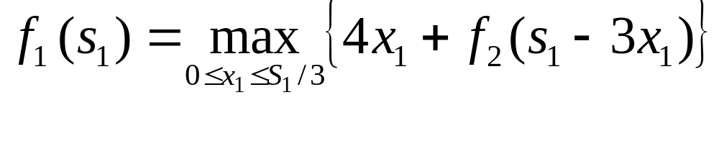
k=1
装3t物品，最多装3件
s1 | 10
x1 | 0 1 2 3
g1+f2 | 0＋12 4+6 8+5 12+0
f1(s1) | 13
x*1 | 2

Slide 28
由状态转移方程顺推最优决策
x*₁＝2=> s₂ ＝ s₁ -3x₁ =10-6=4
=> x*₂＝1=> s₃ ＝ s₂ -4x₂ =0
=> x*₃＝0
最优值13

Slide 29
s1 | 10
x1 | 0 1 2 3
g1+f2 | 0＋12 4+6 8+5 12+0
f1(s1) | 13
x*1 | 2

Slide 30
s2 | 0 | 1 | 2 | 3 | 4 | 5 | 6 | 7 | 8 | 9 | 10
x2 | 0 | 0 | 0 | 0 | 0 1 | 0 1 | 0 1 | 0 1 | 0 1 2 | 0 1 2 | 0 1 2
g2+f3 | 0 | 0 | 0 | 0 | 0 5 | 6 5 | 6 5 | 6 5 | 6 5 10 | 6 11 10 | 12 11 10
f2(s2) | 0 | 0 | 0 | 0 | 5 | 6 | 6 | 6 | 10 | 11 | 12
x*2 | 0 | 0 | 0 | 0 | 1 | 0 | 0 | 0 | 2 | 1 | 0

Slide 31
s3 | 0 | 1 | 2 | 3 | 4 | 5 | 6 | 7 | 8 | 9 | 10
f3(s3) | 0 | 0 | 0 | 0 | 0 | 6 | 6 | 6 | 6 | 6 | 12
x*3 | 0 | 0 | 0 | 0 | 0 | 1 | 1 | 1 | 1 | 1 | 2
最优决策
x*₁＝2，x*₂＝1，x*₃＝0
最优值13

Slide 32
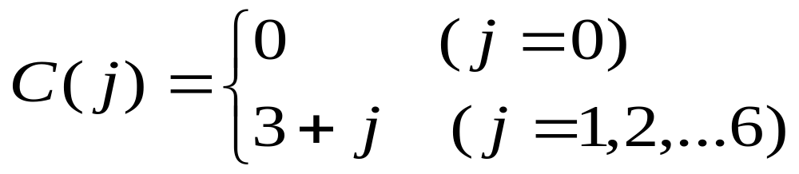
生产与存贮问题
例8 某厂为新一年制定前四个月的生产计划，
生产费用为
每月库存费用 E(j)=0.5j
同时年初和4月底皆无库存，每月产品的需求量分别为2、3、2、4单位，该厂库存容量为3单位，最大生产能力为6单位，试确定费用最小的生产计划。

Slide 33
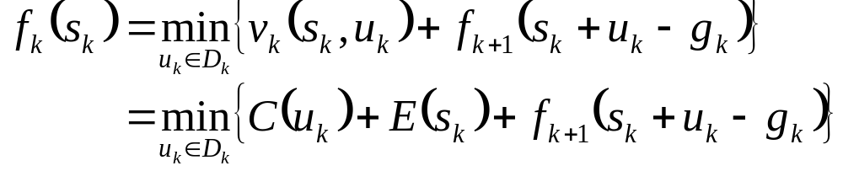
解：按4个月的顺序分为4个阶段。
s_{k}：第k阶段初的库存量；
u_{k}：第k阶段的生产量；
g_{k}：第k阶段的需求量（已知）。
状态转移方程： s_{k＋1}＝ s_{k}+ u_{k} - g_{k}
阶段指标 v_{k} (s_{k} ,u_{k}) =C(u_{k})+E(s_{k})
基本方程：

Slide 34
逆序求解：
k=4
因要求4月底的库存量为0，即s₅=0,有
s₅＝ s₄+ u₄ – 4 ＝0 => u₄ ＝4-s₄
4月初的库存量s₄只能是0，1，2，3单位，相应产量4，3，2，1。因而
f₄(0)=v₄(0,4)=7 f₄(1)=v₄(1,3)=6.5
f₄(2)=v₄(2,2)=6 f₄(3)=v₄(3,1)=5.5

Slide 35
k=3 允许决策分析
s₃ 只能是0，1，2，3单位；
现考虑产量 u₃ 限制:
（1）变量非负 u₃ ≥ 0
（2）满足需求限制（本月需求 g₃＝2）
=> s₃+ u₃ ≥ 2 或 u₃ ≥ 2-s₃
（3）生产能力限制 u₃ ≤ 6
（4）保证期末库存量为0
=> s₃+u₃ ≤ g₃＋g₄ 或 u₃ ≤ g₃＋g₄ -s₃＝6-s₃
（5）下月初库存量限制
=> s₄＝s₃+u₃ -g₃ ≤ 3 或 u₃ ≤ 3＋g₃-s₃ ＝5-s₃
需求：2，3，2，4
max(0, 2-s₃)≤ u₃ ≤min(6, 6-s₃, 5-s₃)

Slide 36
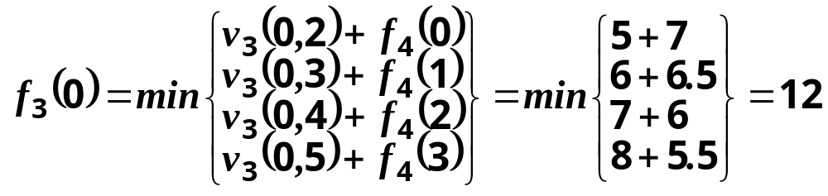
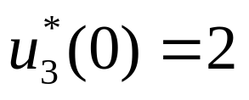
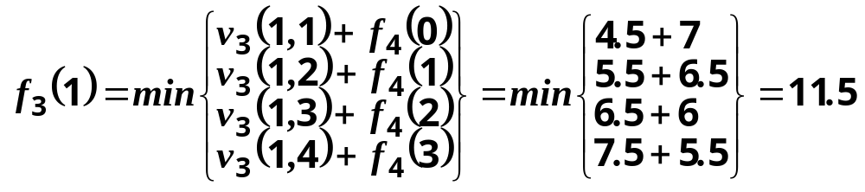
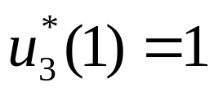
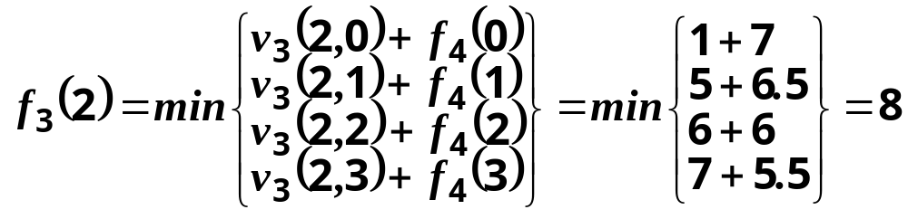
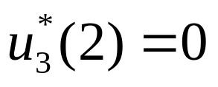
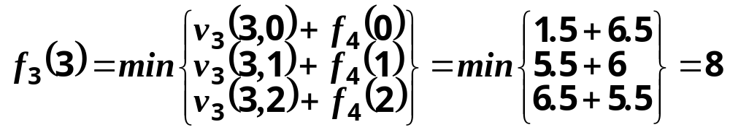
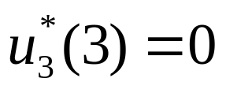
max(0, 2-s₃)≤ u₃ ≤min(6, 6-s₃, 5-s₃)
K=3

Slide 37
k=2 允许决策分析
s₂ 只能是0，1，2，3单位；
现考虑产量 u₂ 限制:
（1）变量非负 u₂ ≥ 0
（2）满足需求限制（本月需求 g₂＝3）
=> s₂+ u₂ ≥ 3 或 u₂ ≥ 3-s₂
（3）生产能力限制 u₂ ≤ 6
（4）保证期末库存量为0
=> s₂+u₂ ≤ g₂＋ g₃＋g₄ 或 u₂ ≤ g₂＋ g₃＋g₄ –s₂＝9-s₂
（5）下月初库存量限制
=> s₃＝ s₂+u₂ –g₂ ≤ 3 或 u₂ ≤ 3＋g₂-s₂ ＝6-s₂
需求：2，3，2，4
max(0, 3-s₂)≤ u₂≤min(6, 6-s₂, 9-s₂)

Slide 38
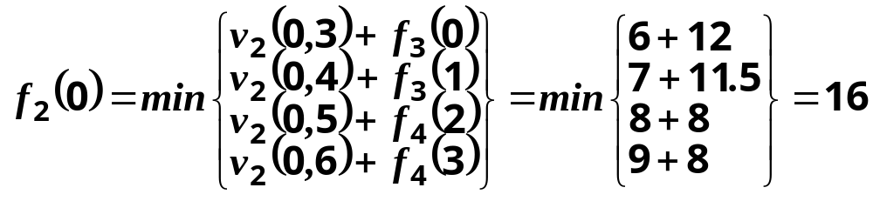
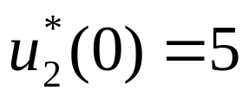
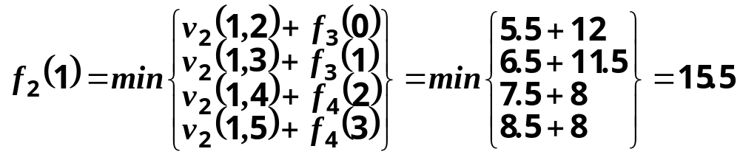
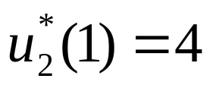
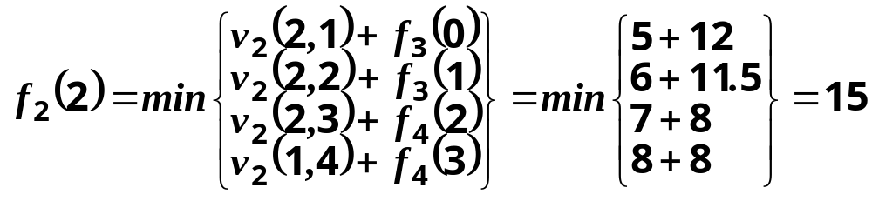
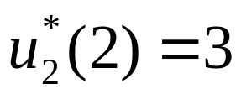
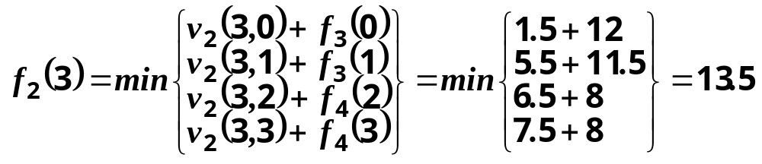
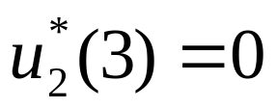
k=2
max(0, 3-s₂)≤ u₂≤min(6, 6-s₂, 9-s₂)

Slide 39
k=1 允许决策分析
由已知s₁ 只能是0；
现考虑产量 u₁ 限制:
（1）变量非负 u₁ ≥ 0
（2）满足需求限制（本月需求 g₁＝2）
=> s₁+ u₁ ≥ 2 或 u₁ ≥ 2
（3）生产能力限制 u₁ ≤ 6
（4）保证期末库存量为0
=> s₁+u₁ ≤ g₁＋ g₂＋ g₃＋g₄ 或 u₁ ≤11
（5）下月初库存量限制
=> s₂＝ s₁+u₁ –g₁ ≤ 3 或 u₁ ≤ 3＋g₁-s₁ ＝5
需求：2，3，2，4
max(0, 2)≤ u₁≤min(6, 11, 5)
或2≤ u₁≤5

Slide 40
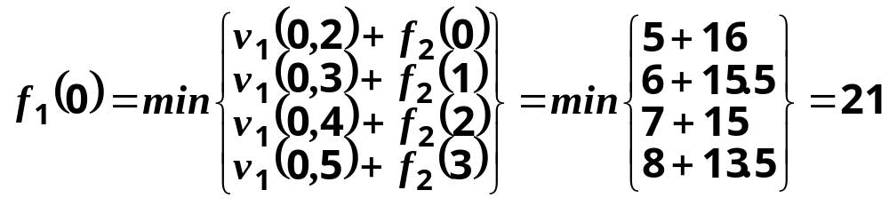
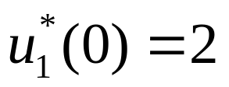
k=1
2≤ u₁≤5
从上述计算可知，最优生产计划为：1月份生产2单位，2月份生产5单位，3月份不生产，4月份生产4单位，总费用为21单位。

Slide 41
加工排序问题
设有n个工件需要在机床A、B上加工,每个工件都必须经过先A后B的两道加工工序，我们用一号码i(1<=i<=n)表示第i个工件，以a_{i，}b_{i}分别表示工件i在A、B上的加工时间，由于工序的不同，所用的时间也是不同的，因此，加工完这n个工件的总时间是排列顺序的函数。
现在的问题是怎样安排加工顺序才使总时间最少?

Slide 42
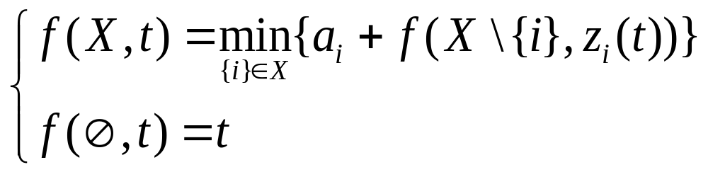
用(X,t)来描述状态,X表示在机床A上等待加工的工件集合,就是说,这是A已经把X以外的工件全加工完了,准备选择X中某个工件加工,t表示B还需时刻t才能把X以外的工件加工完.
在状态(X,t),决策集合是工件集合X,选定决策{i}属于X,就转入新的状态(X\{i}, zi(t)),并获得效益.用最优化原理得到
_{这是一个递推公式,有{X}=0开始,直到X=n.}

Slide 43
最优排序法
1: 找出a₁,a₂,…,a_{n},b₁,b₂, …,b_{n}中的最小数.
2: 若最小者为a_{i} ,则将工件i排在第一位,并从工件集合中去掉这个工件.
3: 若最小者为b_{j},则将工件j排在最后一位,并从工件集合中去掉这个工件.
4: 对剩下的工件重复上述手续,直到工件集合为空集合时停止.

Slide 44

_{例：给定5个工件,在A,B上的加工时间如下表所示.}
_{用上述方法,很容易得到最优化顺序是}
₁ ₃ ₅ ₄ ₂
n | 1 | 2 | 3 | 4 | 5
A | 3 | 7 | 4 | 5 | 7
B | 6 | 2 | 7 | 3 | 4

Slide 45
第四节 结束

